Slide 1
Pecha Kucha
Gemaakt door: Melvin Brouwer

Slide 2

Stelling

Slide 3

visie

Slide 4
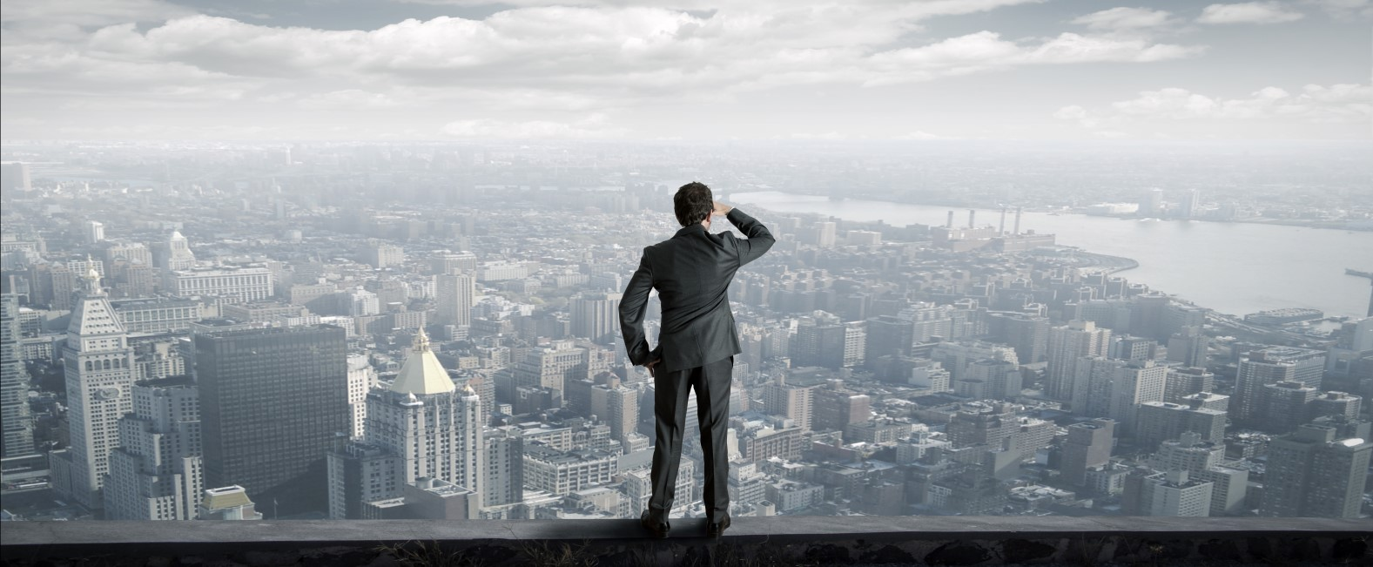
Visie vanuit de politiek

Slide 5
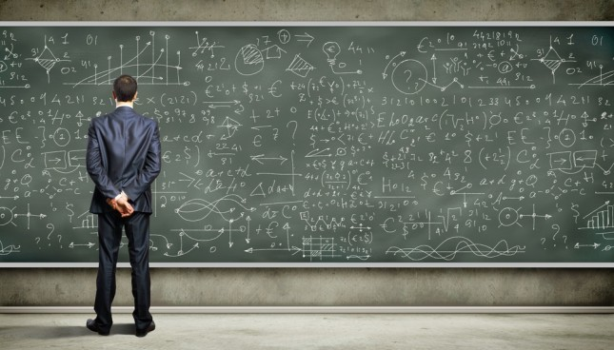
Analyse

Slide 6
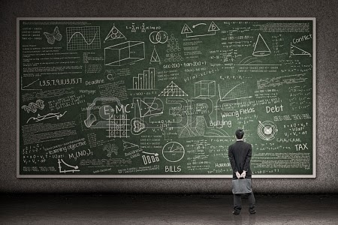

Slide 7

Advies

Slide 8


Slide 9

Conclusie

Slide 10

Vragen

